Slide 1

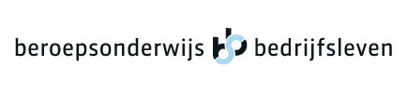
Optimaliseren BPV keten
Minder administratie voor meer inhoud
Jan Bartling (saMBO-ICT), Ad Geluk (SBB)
30 januari 2015

Slide 2

iAgenda
hKS
€
BPV
Doorontwikkelen BRON
IBB
Cloud

Slide 3
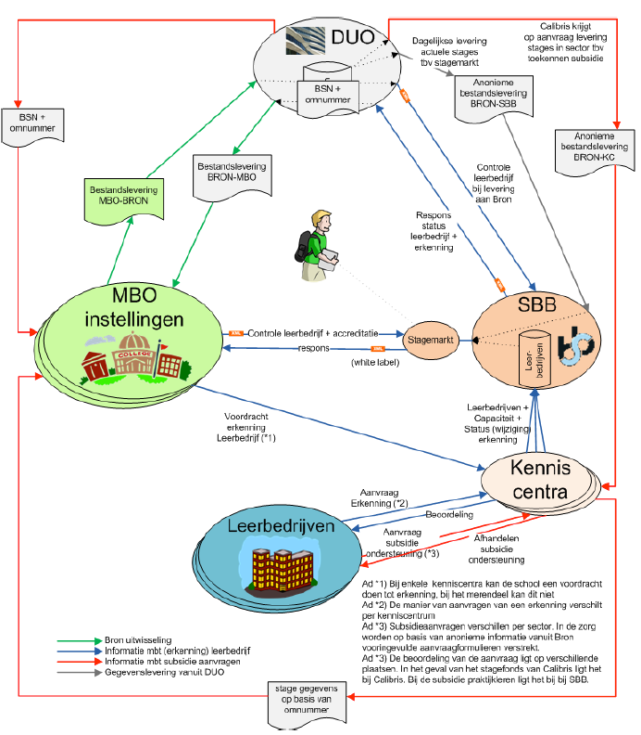
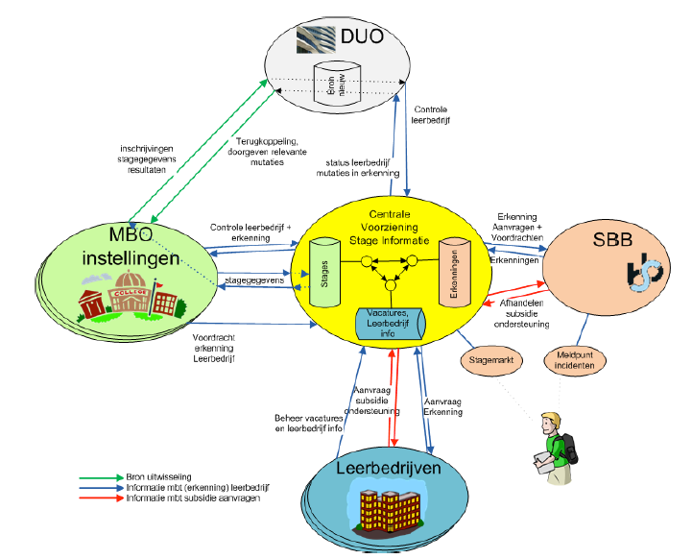
BPV Keten

Slide 4
Niet alle diploma’s hebben een BPV die in BRON geregistreerd is (2.9%)
Er zijn diploma’s die worden uitgegeven terwijl BPV bij niet erkend bedrijf doorlopen is (9%)
Kwaliteitsverbeteringen bij leerbedrijf worden niet structureel uitgewisseld tussen kenniscentra en school
BPV Knelpunten
Niet alle diploma’s hebben een BPV die in BRON geregistreerd is (gem. 2.5%)
Er zijn diploma’s die worden uitgegeven terwijl BPV bij niet erkend bedrijf doorlopen is (gemiddeld 9%)

Slide 5
BPV bedrijven
61%
61%

Slide 6
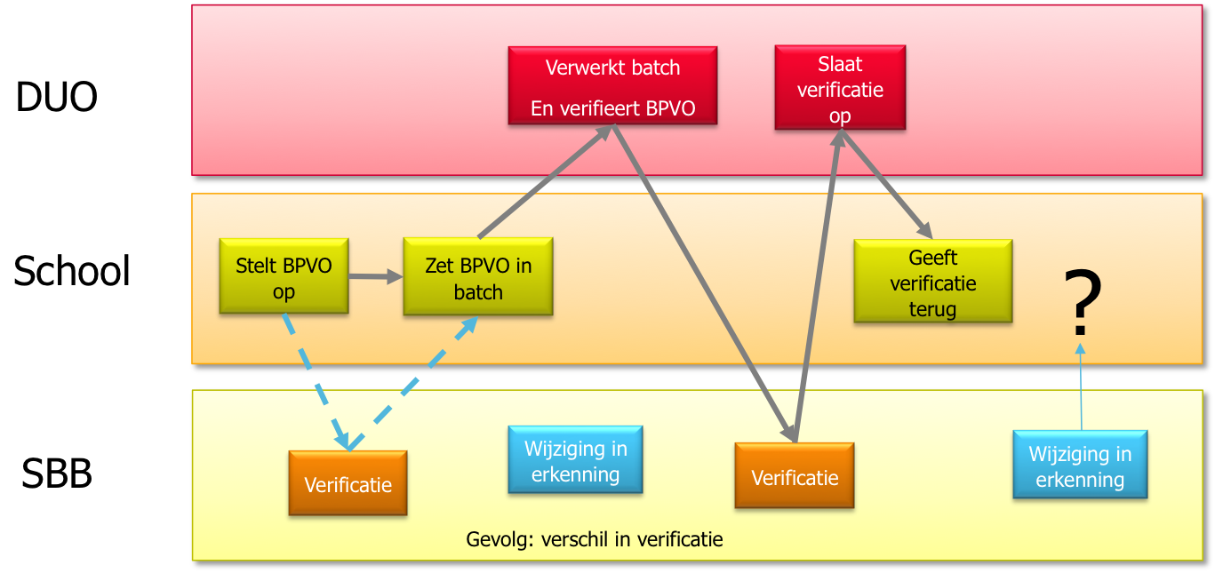
Niet waterdicht

Slide 7
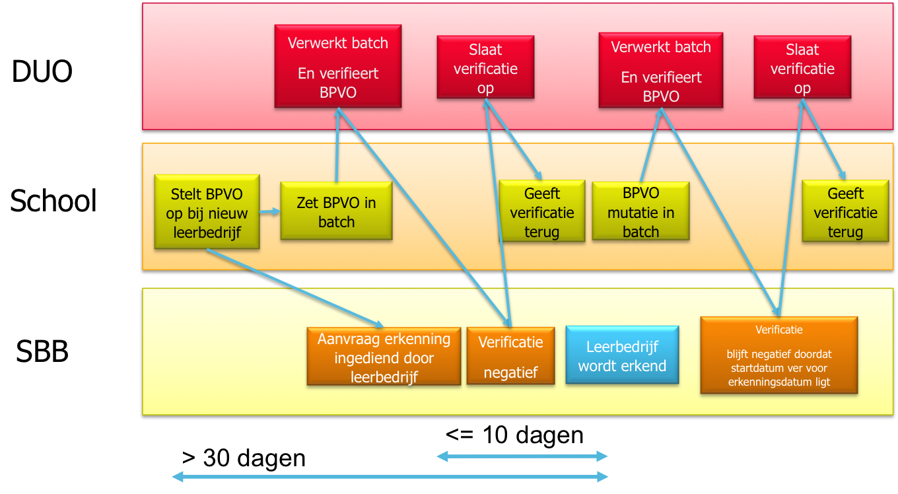
BPV keten complex

Slide 8
Suboptimaal proces

Slide 9
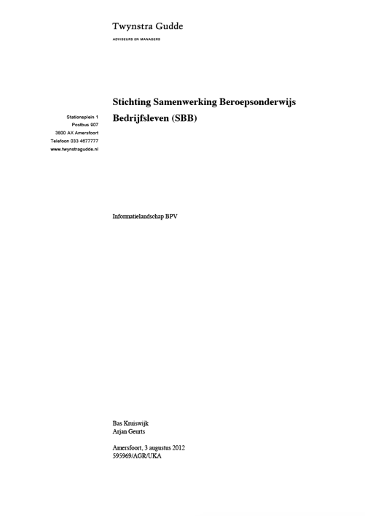
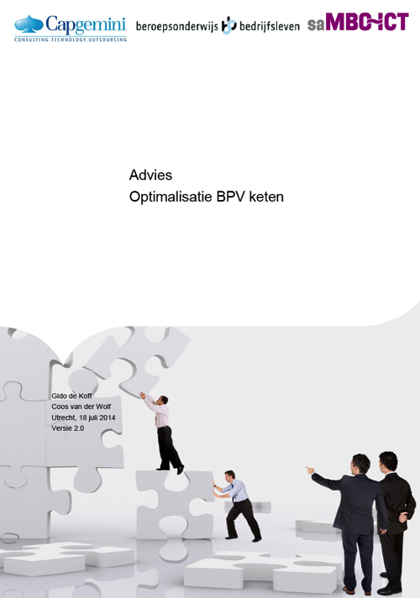

Toekomstige situatie
Probleemanalyse
Gewenste situatie
Oplossing en realisatie

Slide 10

Informatiebehoefte

Slide 11
Informatiebehoefte

Slide 12

Een gezamenlijk beeld
Student
Leerbedrijf
Opleiding
Leerplaats
BPVO
Stage-afspraak
BPVO
DUO

Slide 13
Een gezamenlijk beeld
EISEN
Matching is en blijft verantwoordelijkheid school
De eigen systemen blijven bestaan
Alleen de uitwisseling en het vastleggen van stage-afspraken centraal
Moet passen op huidige werkwijze van de instelling (en matching)
EFFECTEN
Digitaal ondertekenen praktijkovereenkomst
Afschaffen 4e handtekening
BPV Monitor zonder last voor instellingen
Eenvoudige erkenning leerbedrijven
Subsidie praktijkleren
Enz.
Maar vooral: een goed werkende keten

Slide 14
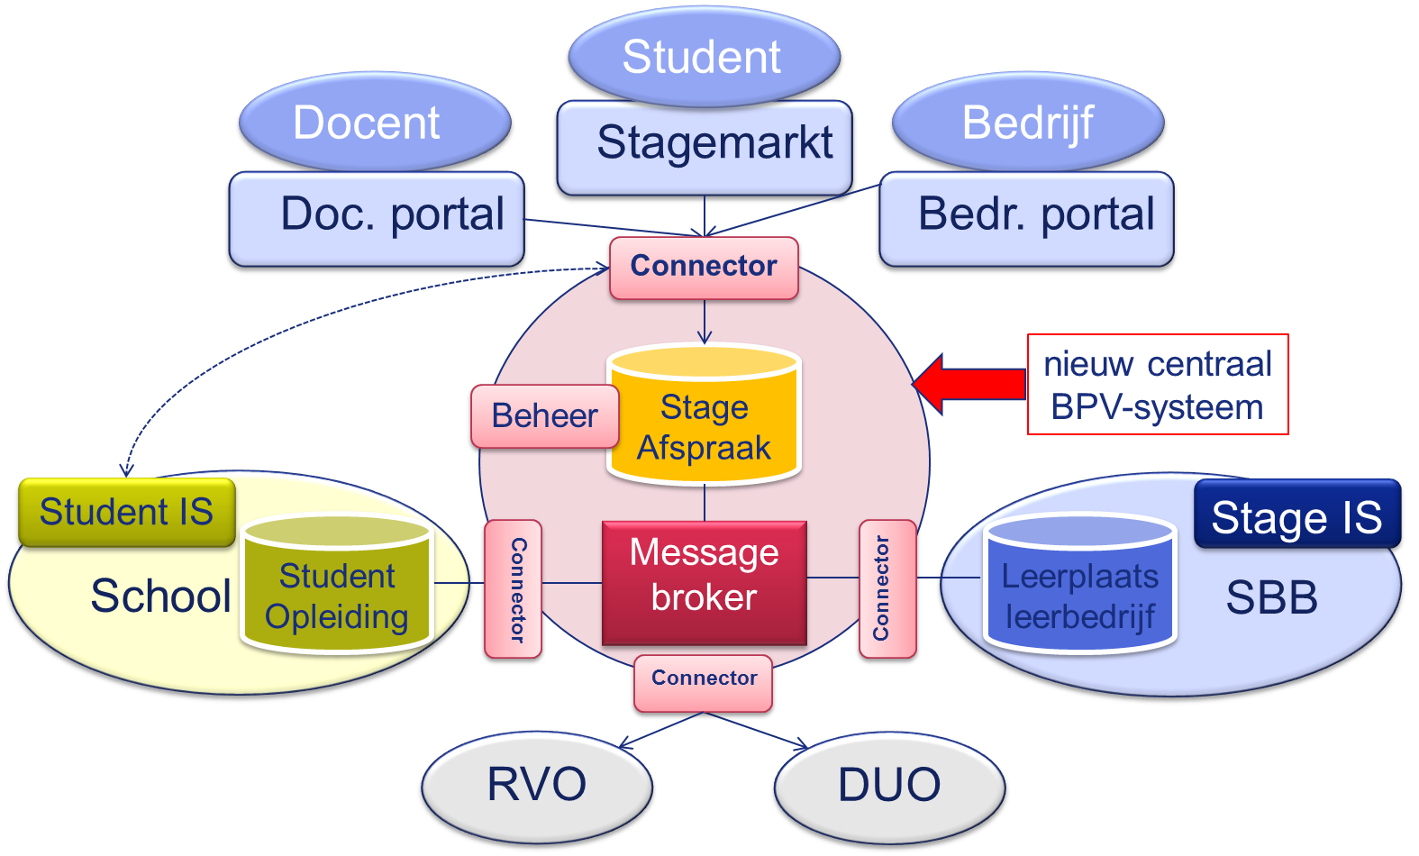
Technische uitvoering

Slide 15
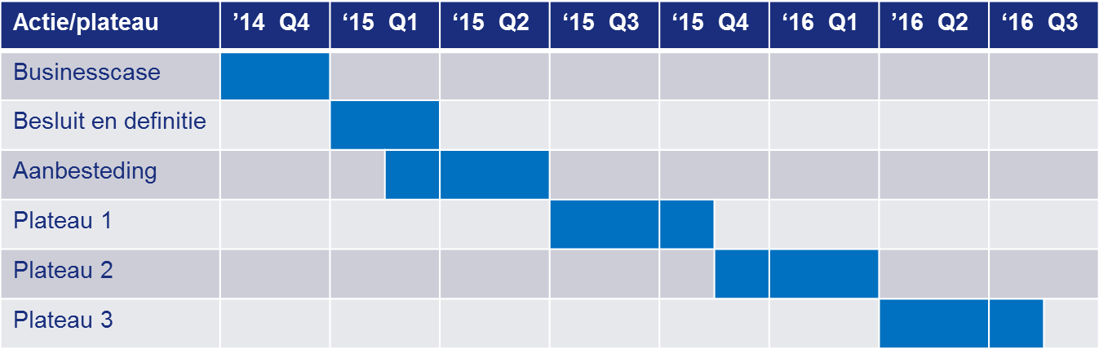
Planning

Slide 16
Governance
De voorkeur gaat uit naar het volgende Governance model (“Studielink-model”):
MBO onderwijs en SBB vormen samen nieuwe stichting
Bestuur wordt samengesteld uit gelijke aantallen vertegenwoordigers uit MBO onderwijs en SBB, aangevuld met onafhankelijk voorzitter
Stuurgroep wordt gevormd uit bovengenoemde partijen en wordt verantwoordelijk voor realisatie van het gezamenlijke BPV systeem
Operationeel wordt er een zeer beperkte beheersorganisatie gevormd die verantwoordelijk is voor de continuïteit (en verdere ontwikkelingen)

Slide 17
Businesscase
Opbrengsten*)
  Verbeterde stageinfo (School 2017 € 0,6 miljoen; 2019: € 1,2 miljoen)
  Digitaal ondertekenen (School 2017 € 1 miljoen; 2019 € 3 miljoen)
Kosten
  Initiële ontwikkeling gezamenlijk BPV systeem: € 1,6 miljoen
  Exploitatiekosten: € 435.000 (jaarlijks)
Omslagpunt (opbrengsten > kosten) al in eerste volledige gebruiksjaar)
*) gebaseerd op een pessimistisch scenario en gegevens 2013

Slide 18
Vraagstukken
Openheid in het delen van gegevens
  Voorstel: Instellingen kunnen van “elkaars” leerplekken gebruikmaken
Governance
  Voorstel: Richt deze in volgens “Studielink”-concept
Financiering
  Voorstel: 50% OCW, 25% SBB en 25% Instellingen

Slide 19

Jan Bartling
E
M
jan.bartling@sambo-ict.nl
06 53 36 78 65

